Slide 1


Titolo presentazione sottotitolo
Presentazione gruppo C13
Alex Cristian Turcu __matricola__ Pilvia Sala __matricola__
Vanelli Paolo 955991
Milano, XX mese 20XX
Prova Finale
Introduzione alle Missioni Spaziali

Slide 2
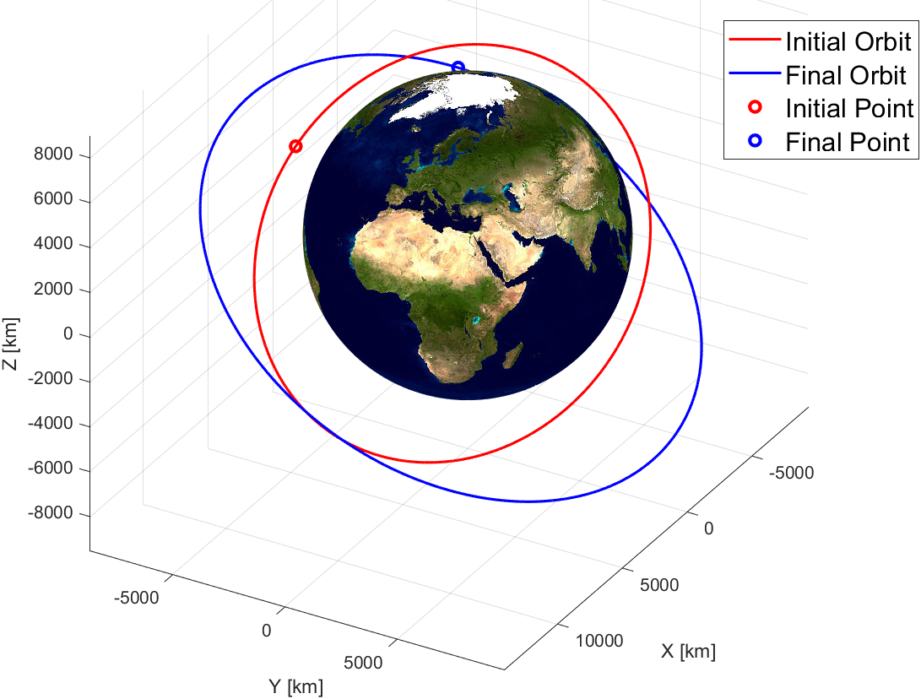
Introduzione
Consegna:
assegnati due punti nello spazio, appartenenti a due orbite distinte, elaborare strategie valide per completare il trasferimento

Slide 3
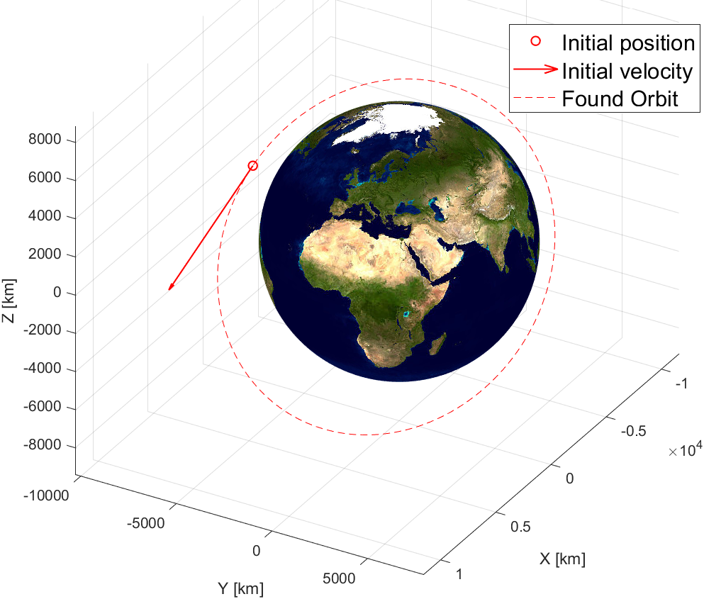


Orbita iniziale
Dati assegnati:
Vettore posizione: $\left[\begin{matrix}−1169,7791 \\ −8344,5289 \\ 977,8062\end{matrix}\right]$ [$km$]
Vettore velocità: $\left[\begin{matrix}4,2770 \\ −1,9310 \\ −4,9330\end{matrix}\right]$ [${km}/s$]
Dati trovati:
$$a_{i}=8,3697 ∗{10}^{3} km$$
$$e_{i}=0,1097$$
$$i_{i}=48,6244° \\ Ω_{i}=87,8870°$$
$$ω_{i}=67,8907°$$
$$θ_{i}=103,2729°$$

Slide 4
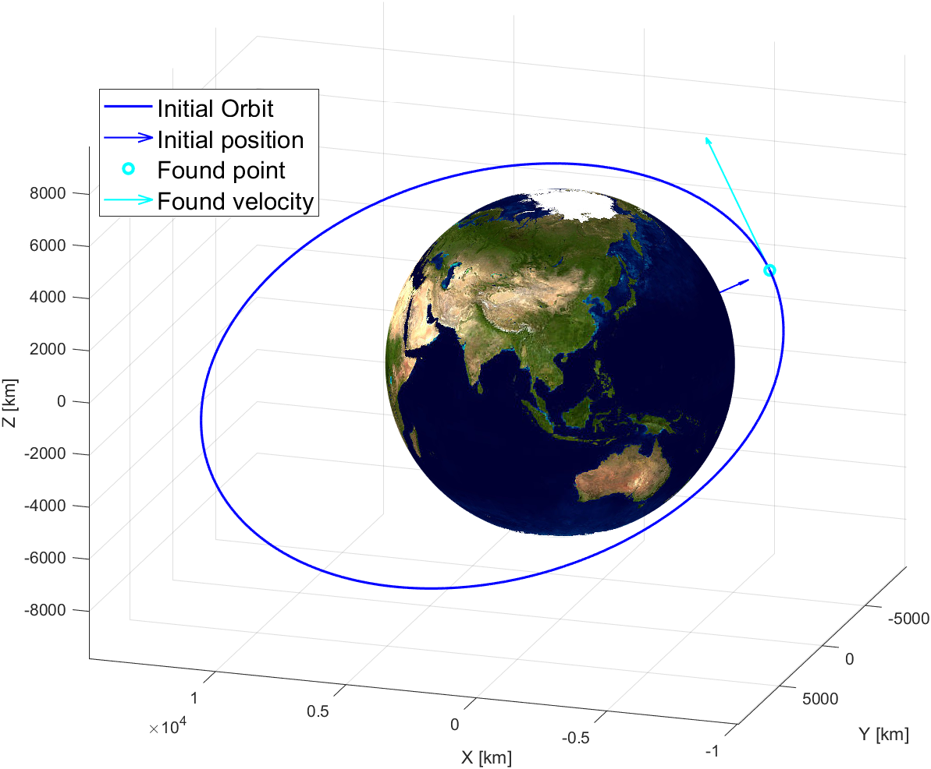


Orbita finale
Dati assegnati:
$$a_{f}=8,3697 ∗{10}^{3} km$$
$$e_{f}=0,1097$$
$$i_{f}=48,6244° \\ Ω_{f}=87,8870°$$
$$ω_{f}=67,8907°$$
$$θ_{f}=103,2729°$$
Dati trovati: Vettore posizione: $\left[\begin{matrix}−1169,7791 \\ −8344,5289 \\ 977,8062\end{matrix}\right]$ [$km$]
Vettore velocità: $\left[\begin{matrix}4,2770 \\ −1,9310 \\ −4,9330\end{matrix}\right]$ [${km}/s$]

Slide 5
Conclusioni
AAAA
BBBB
CCCC
DDDD

